Slide 1


Část první: Poruchy sluchu
Karlova univerzita Praha, 1. lékařská fakulta

Slide 2
Osnova části 1
- Úvod: normální slyšení, produkce řeči a porozumění řeči.
- Opakování (?) anatomie ucha -> pro pochopení funkce
- Kostní a vzduchové vedení.
- Poruchy sluchu.
- Zjednodušená klasifikace poruch sluchu.

Slide 3
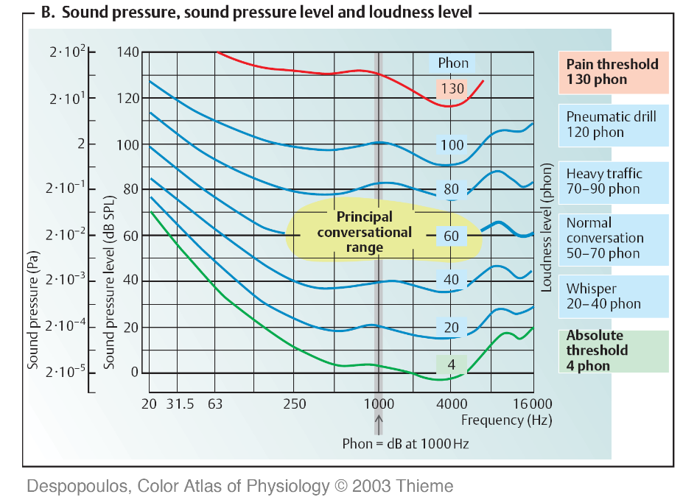
Nadpis
Obor slyšení: frekvence a hlasitosti

Slide 4
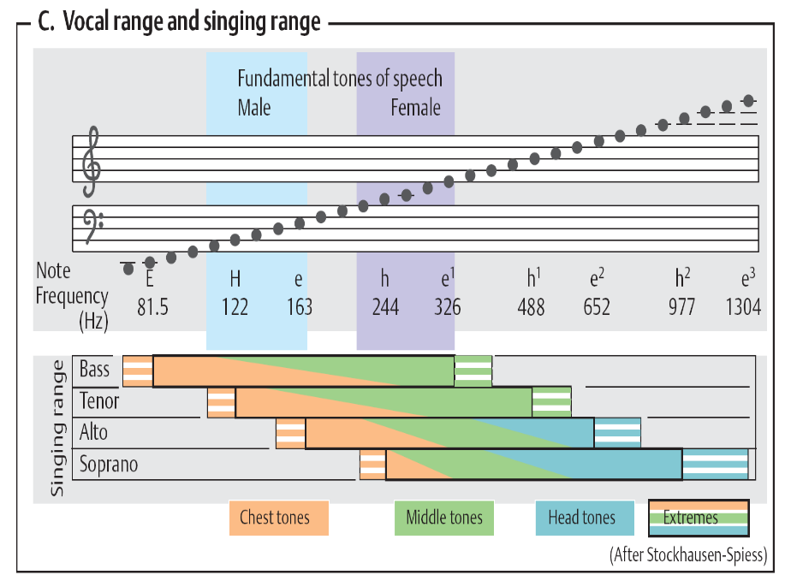
Obor řeči a zpěvu

Slide 5
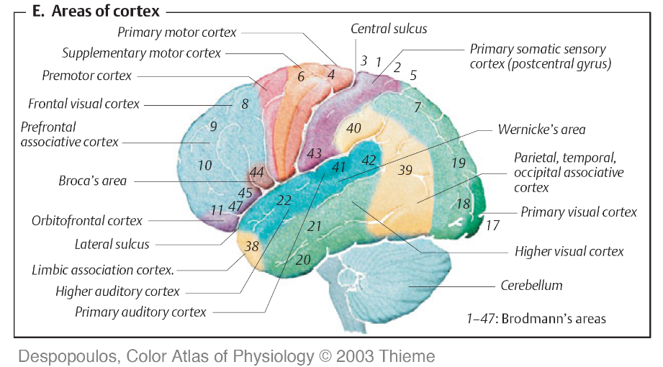
Brodmanovy arey – dvě hlavní řečová centra

Slide 6
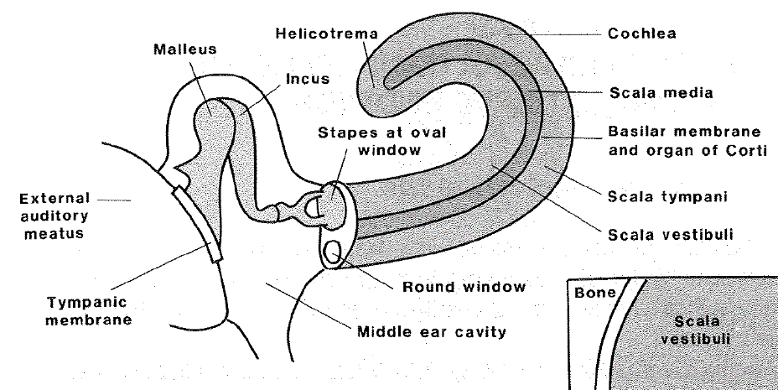
Vnější, střední a vnitřní ucho

Slide 7
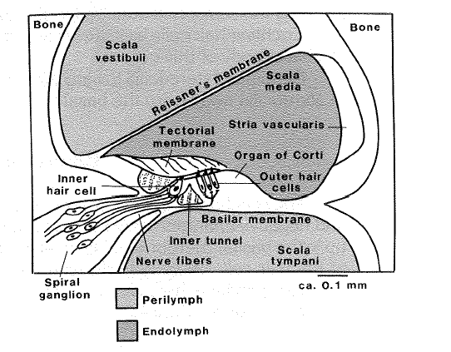
Řez Cortiho orgánem

Slide 8
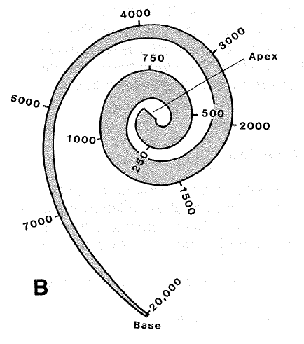
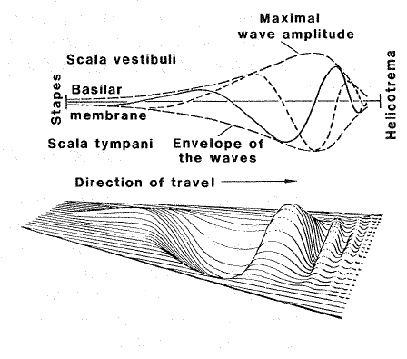
Basilární membrána – pohled shora a rozvinutá do lichoběžníku
Šířka u base
100 μm
Šířka u apexu
500 μm
Délka
33 mm

Slide 9
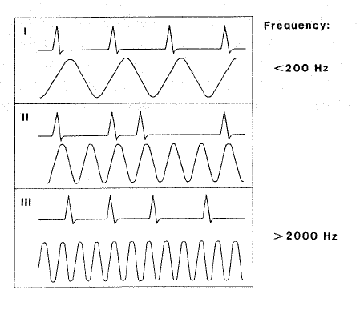
Kódování zvuku – podle hlasitosti a podle frekvence

Slide 10
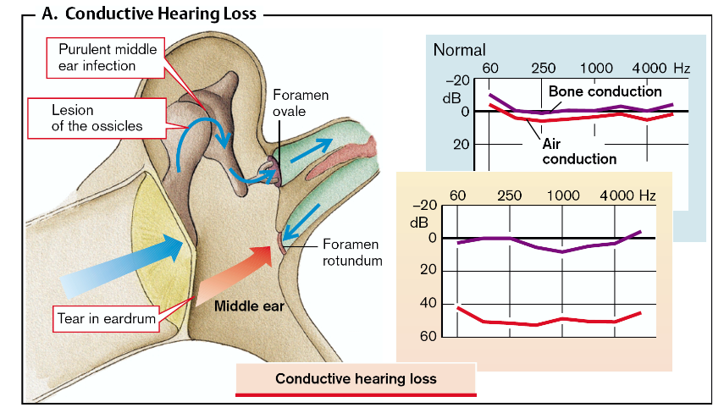
Vedení: kostní a vzdušné
Poruchy: A. převodní, B. percepční

Slide 11
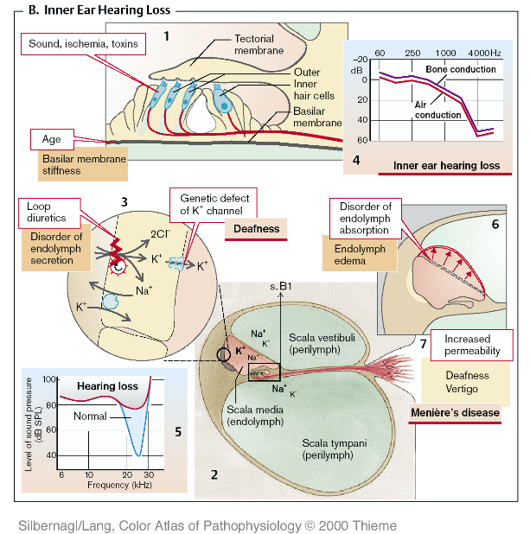
Poruchy: A. převodní, B. percepční

Slide 12
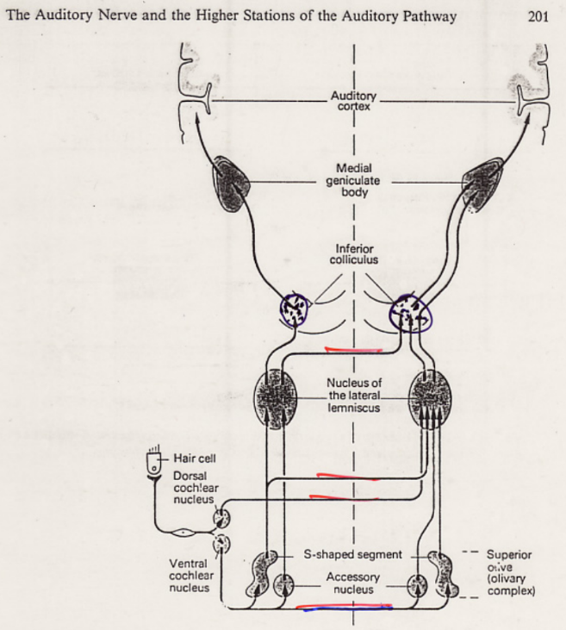

Slide 13
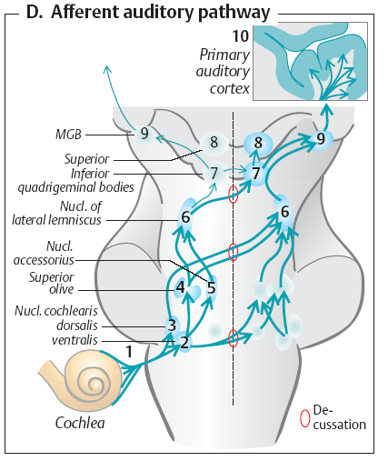
Sluchová dráha
Tři poznámky ke stranové
symetrii sluchové dráhy:
>Na rozdíl od zrakové dráhy, kde se kříží levé a pravé vnější části zrakové scény, sluchová dráha od „třetího“ (prvního binaurálního neuronu) je křížením zálohovaná
>Stranově asymetrická jsou řečová centra
(to má zřejmě funkční význam)
>Porovnání informace zleva a zprava je využito pro prostorové slyšení

Slide 14
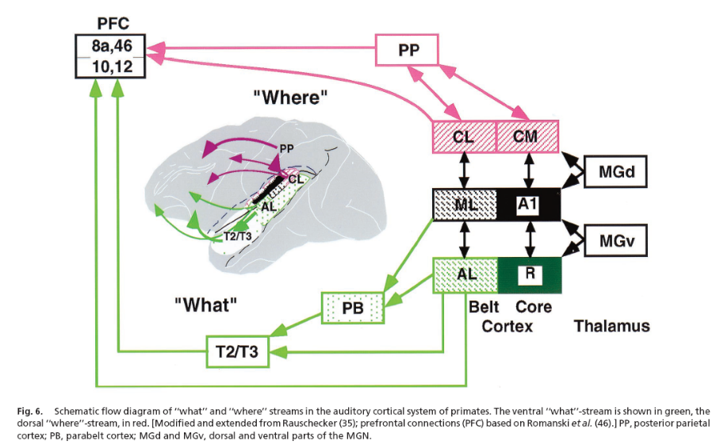
Sluchová kůra, lokalizace (Where) a objekty (What)

Slide 15
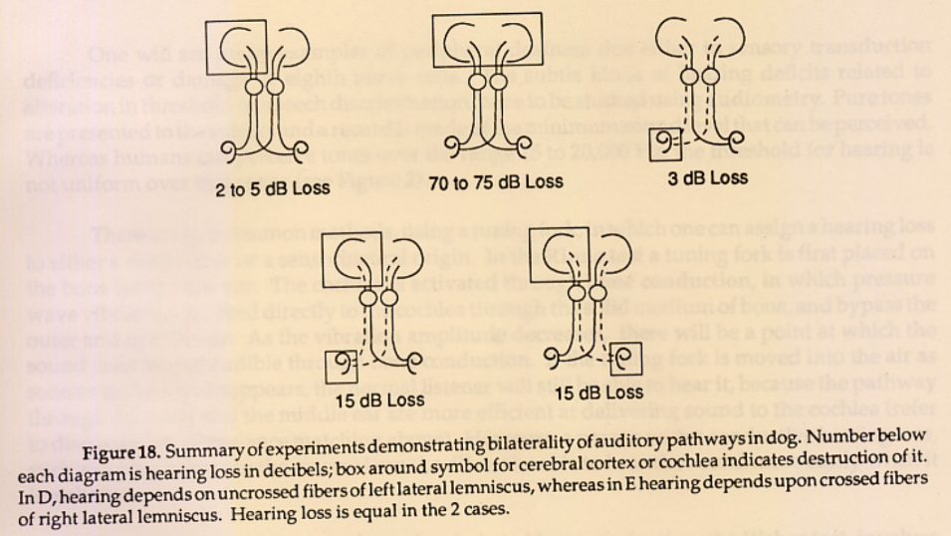

Slide 16
Klasifikace sluchových poruch
1 normální sluch
2 nedoslýchavost
(příklad: indikace pro sluchadla:
na pásmu 500 Hz - 2 kHz oboustranně
zvýšený práh o 35 - 40 dB,
audiometrie řečí - práh zvýšen o více než 35 dB
neslyší hlasitou řeč ze vzdálenosti 4 m)
3 (praktická) hluchota
(neslyší hlas přímo u ucha, vlastní hlas,
zvýšení prahu o 75 - 80 dB)
4 hluchoněmost
(nerehabilitovaná řeč při hluchotě od raného dětství)

Slide 17
Příčiny zhoršení sluchové funkce
- otoskleróza (0,5 - 1 % staré populace)
- převodní poruchy
- vrozené poruchy
- toxické poškození
- meningoencefalitidy
- profesionální poškození
- presbyakusie
- Menierova choroba

Slide 18
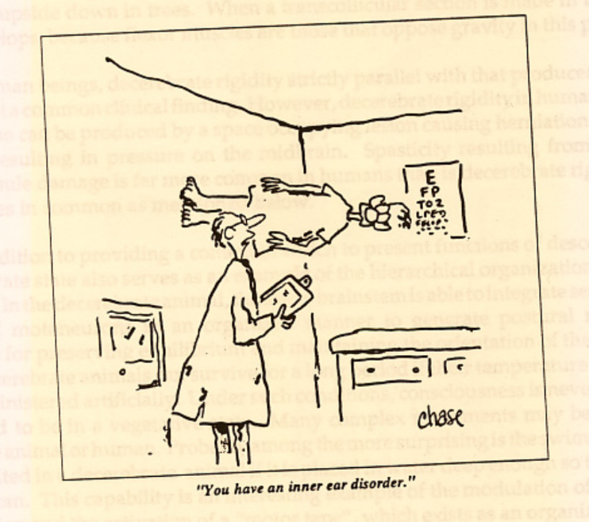

Slide 19
Část další: Řeč, ontogeneze, vnímání a produkce. Protézování sluchu, kochleární implantáty.
Karlova univerzita Praha, 1. lékařská fakulta
Osnova
úvod: řeč a její ontogeneze
vnímání a produkce řeči
pohled na ontogenezi řeči, revidovaný podle nových experimentů
protézování sluchu, kochleární implantáty

Slide 20
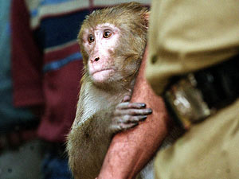
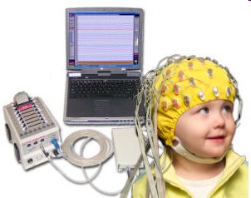
Elektrofyziologie:
neinvazivní a invazivní

Slide 21
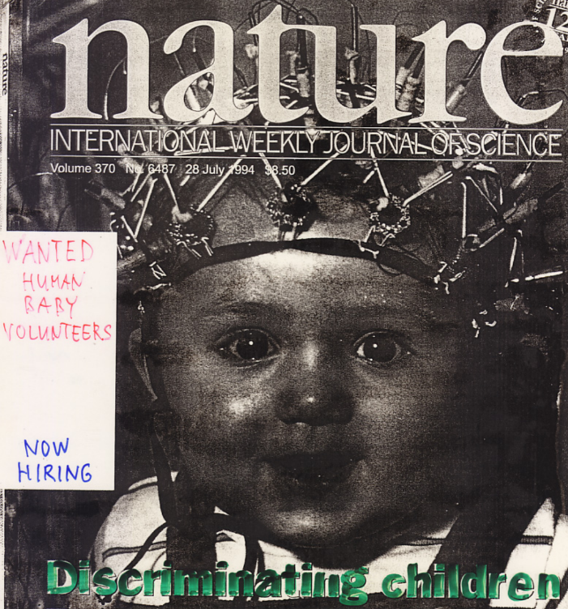
„Psychofyzikální“
a elektro- encefalografické
odpovědi
kojenců a
malých dětí

Slide 22
Vývojová stadia rozvoje řeči
6 měsíců Počátky žvatlání.
1 rok Počátky rozumění řeči, jednoslovná produkce.
1.5 roku Slovník s 30 až 50 slovy.
2 roky Slovník s 50 až několika sty slovy. Holé věty (telegramy/ SMSky).
2.5 roky Věty se třemi a více slovy. Mnoho gramatických chyb, neologismy, idiosynkratické výrazy. Dobré porozumění řeči.
3 roky Slovník s 1000 slovy.
4 roky Produkce řeči blízká schopnostem dospělého, slovník s 2000 slovy.
Podle: [Kandel, Schwartz, Jessel, Principles of Neural Science, 1991]
(Jak je to v jiných jazycích?
CZ: žvatlat, SK: džavotať, EN: babble, GE: plappern, FR: babiller,
LAT: balbuties, a.t.d…)

Slide 23
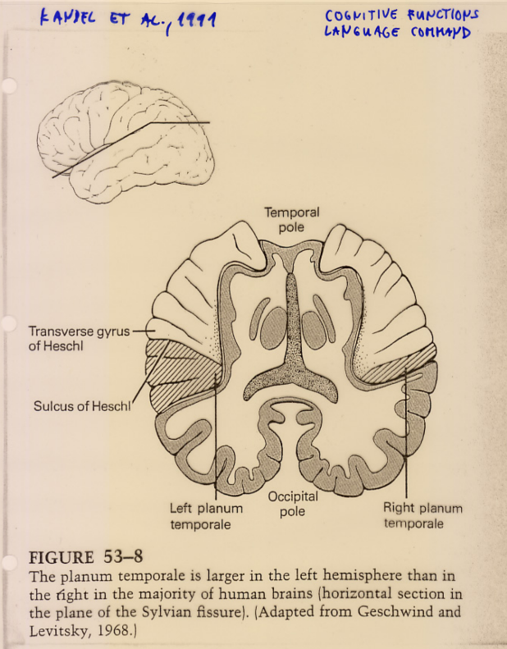

Slide 24
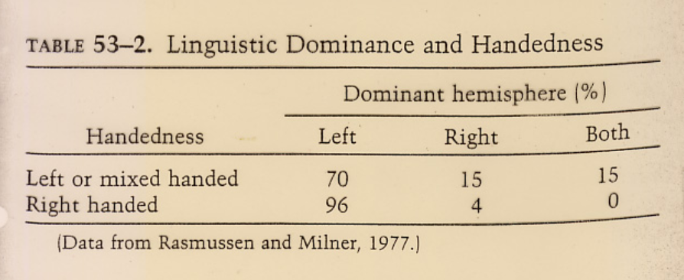

Slide 25
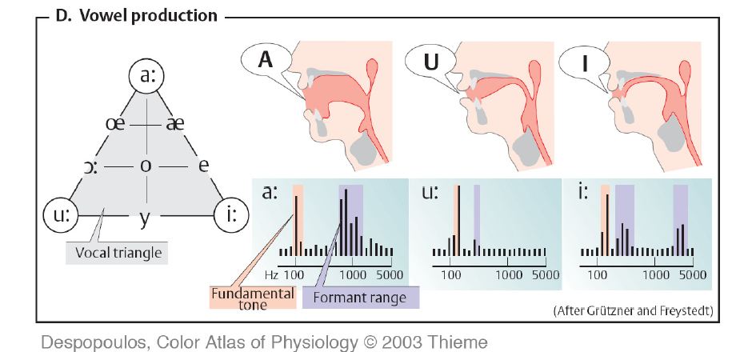
Formanty anglických samohlásek

Slide 26
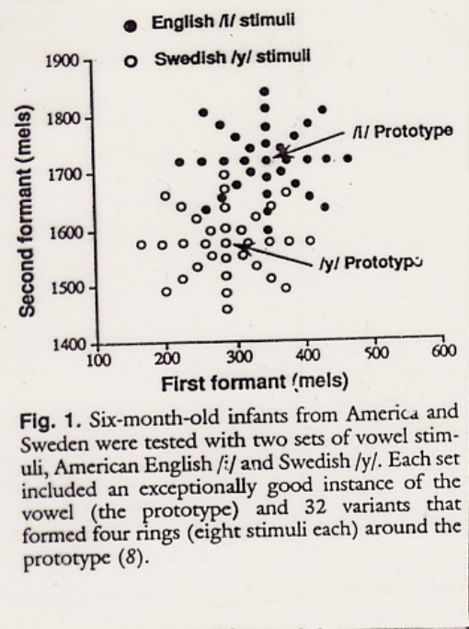
Prototypy samohlásek
a syntetické samohlásky
v prostoru formantů
[P. Kuhl et al., 1992]

Slide 27
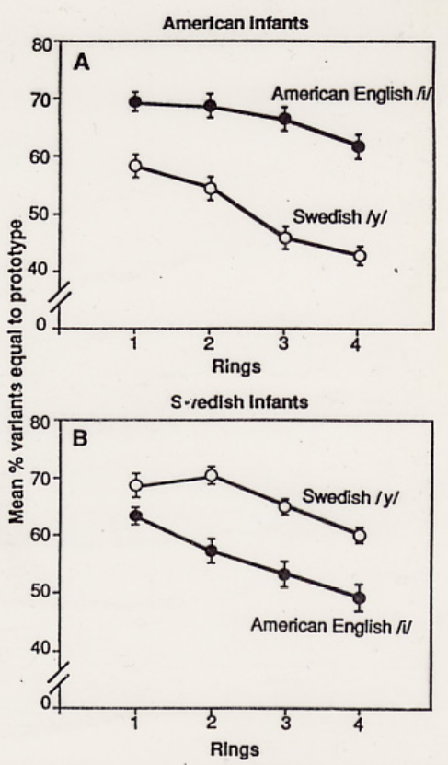
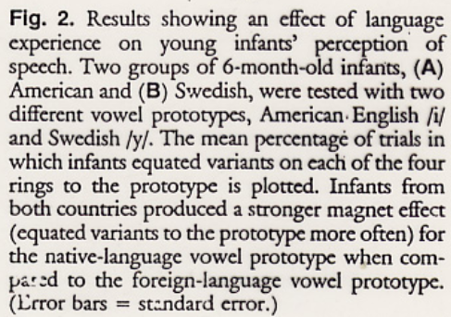
„Psychofyzikální“
odpověď kojenců ve věku 6 měsíců na samohlásky rodného a cizího jazyka
[P. Kuhl et al., 1992]

Slide 28
Zpracování řeči v centrech mozkové kůry

Slide 29
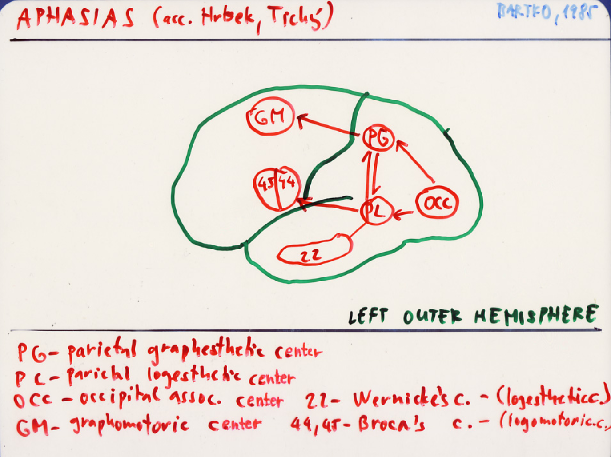

Slide 30
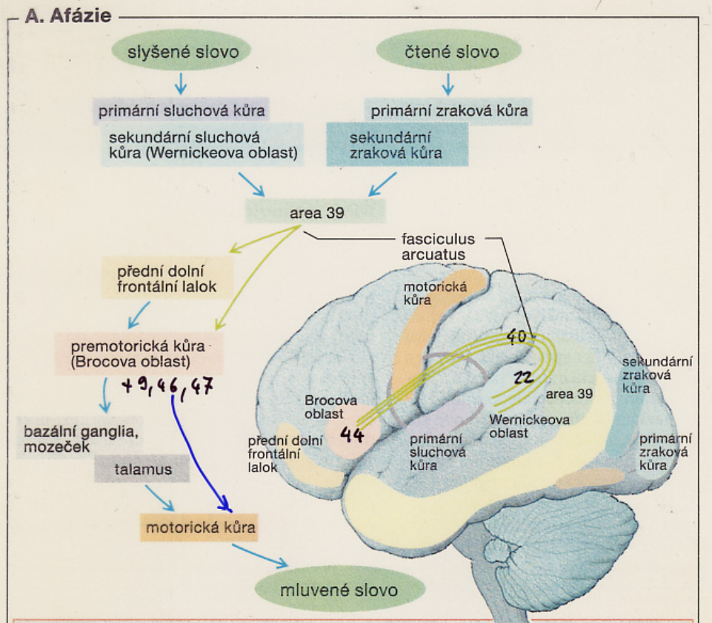

Slide 31
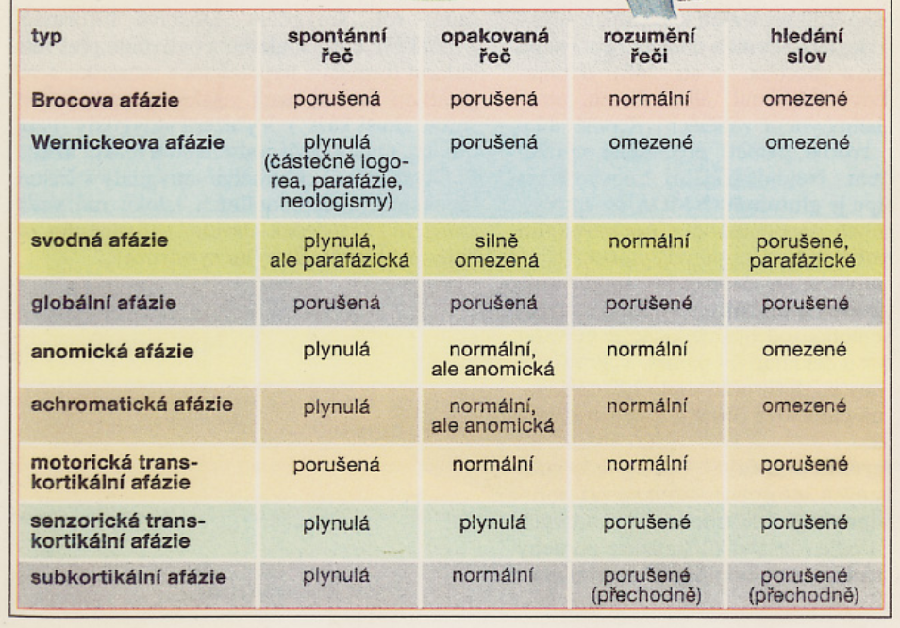

Slide 32
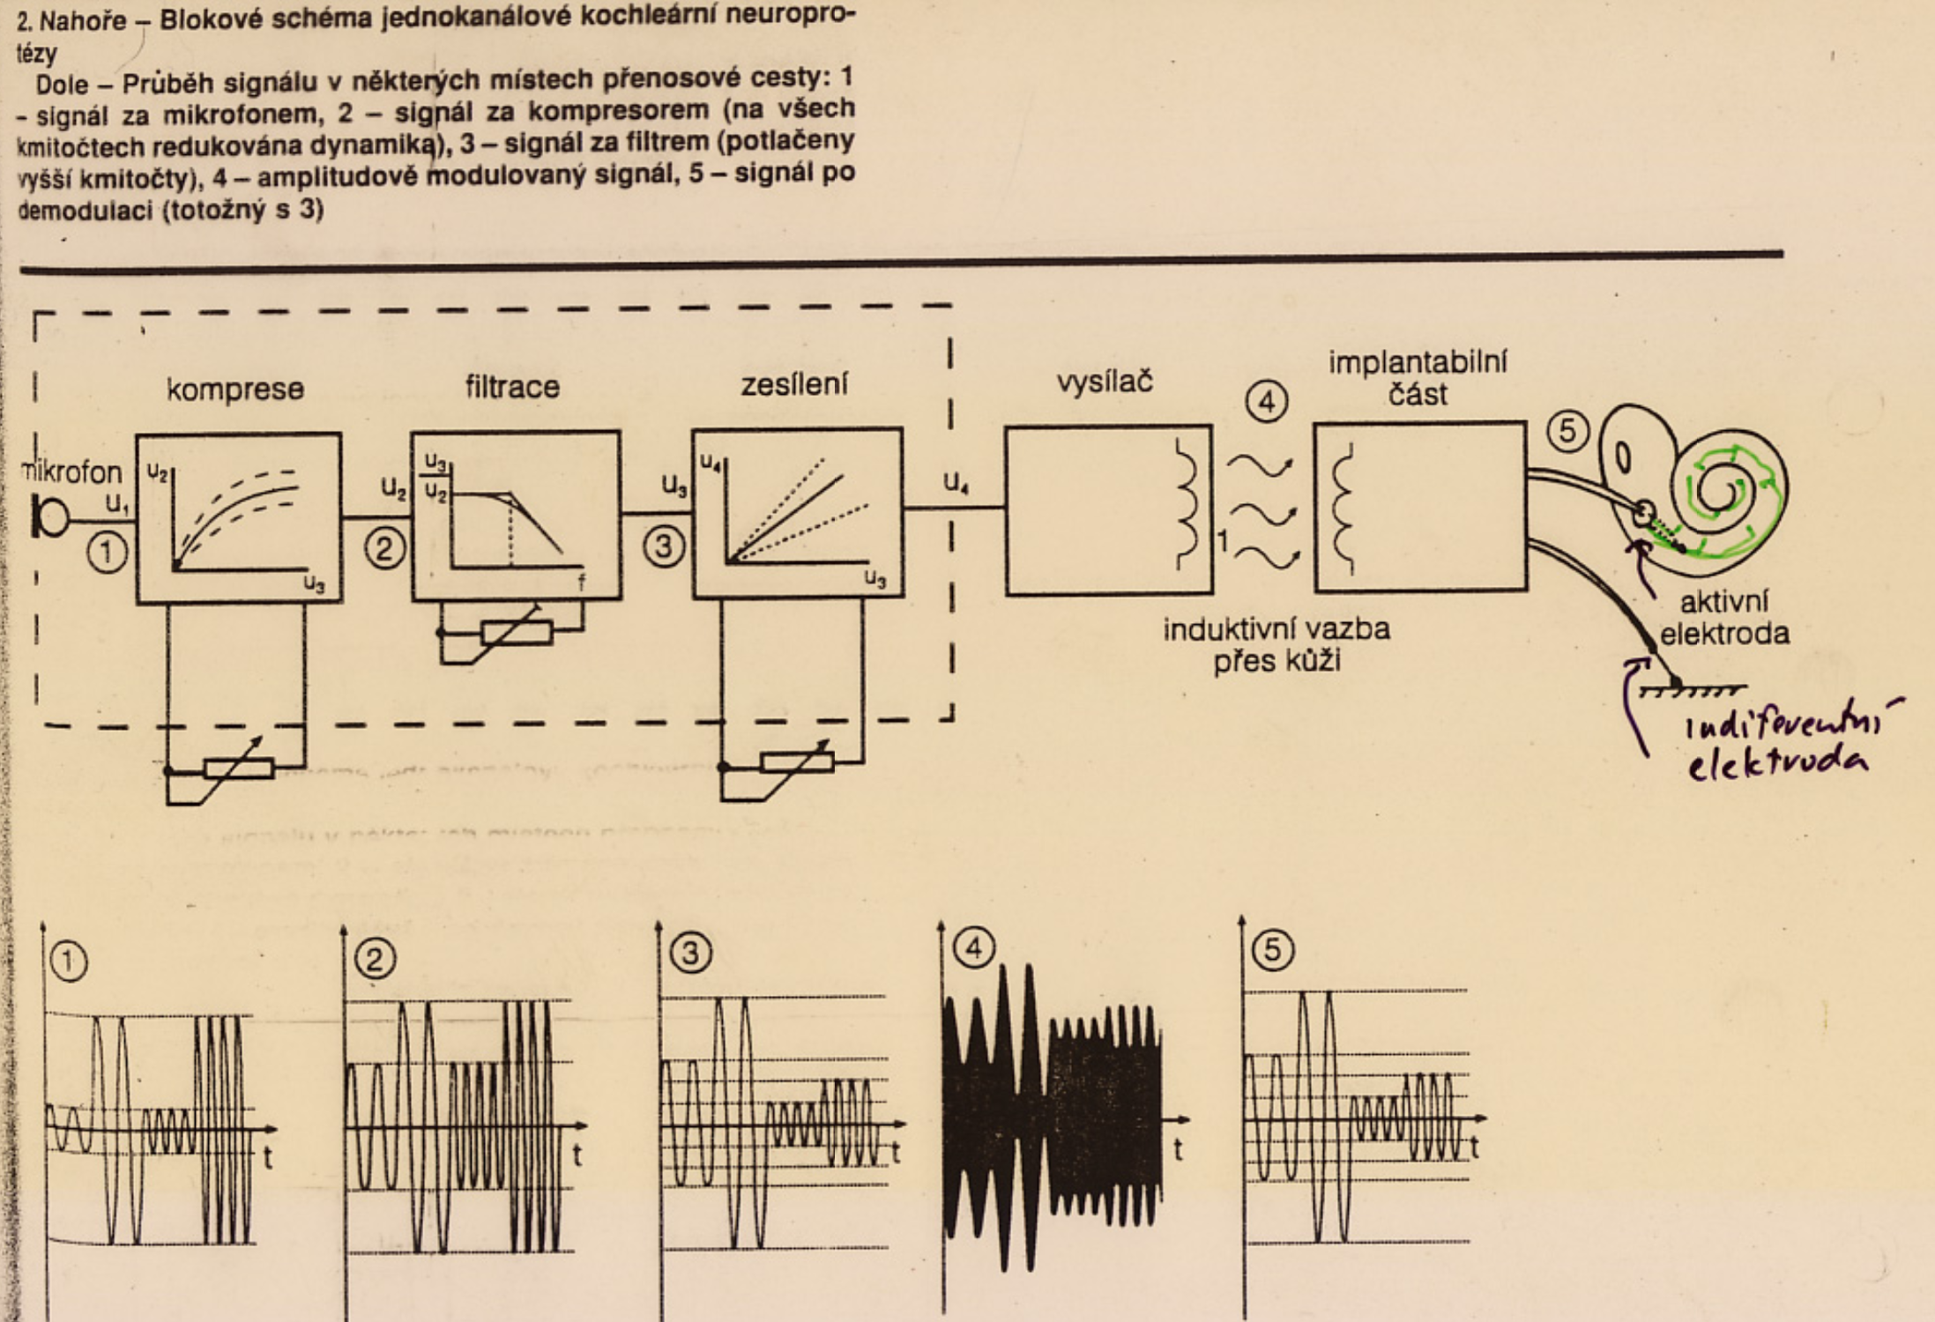
Kochleární implantát jednokanálový

Slide 33
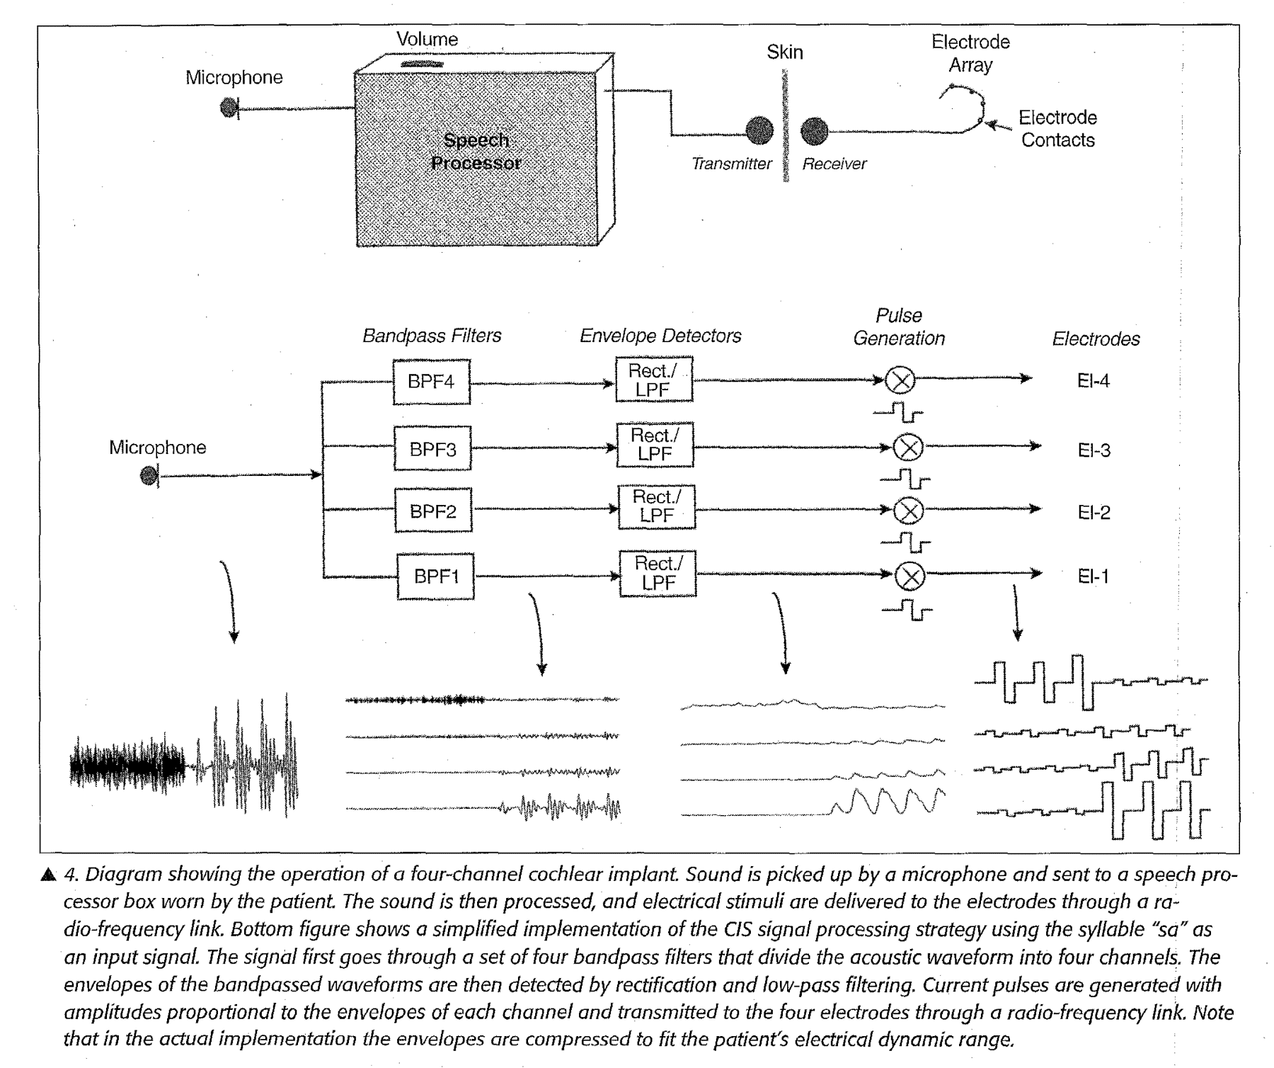
Kochleární implantát vícekanálový

Slide 34
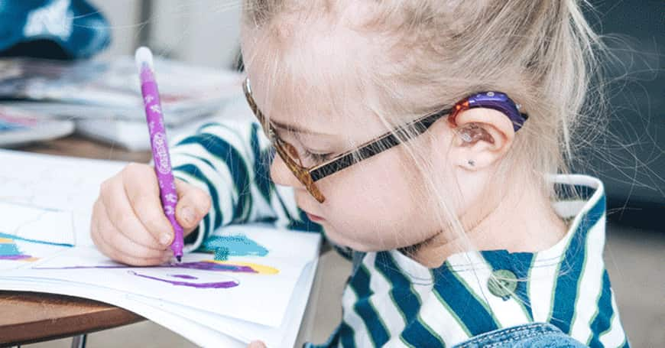
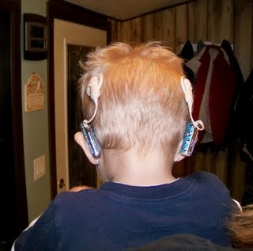
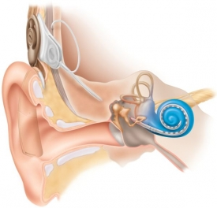
Binaurální sluchadla a implantáty

Slide 35
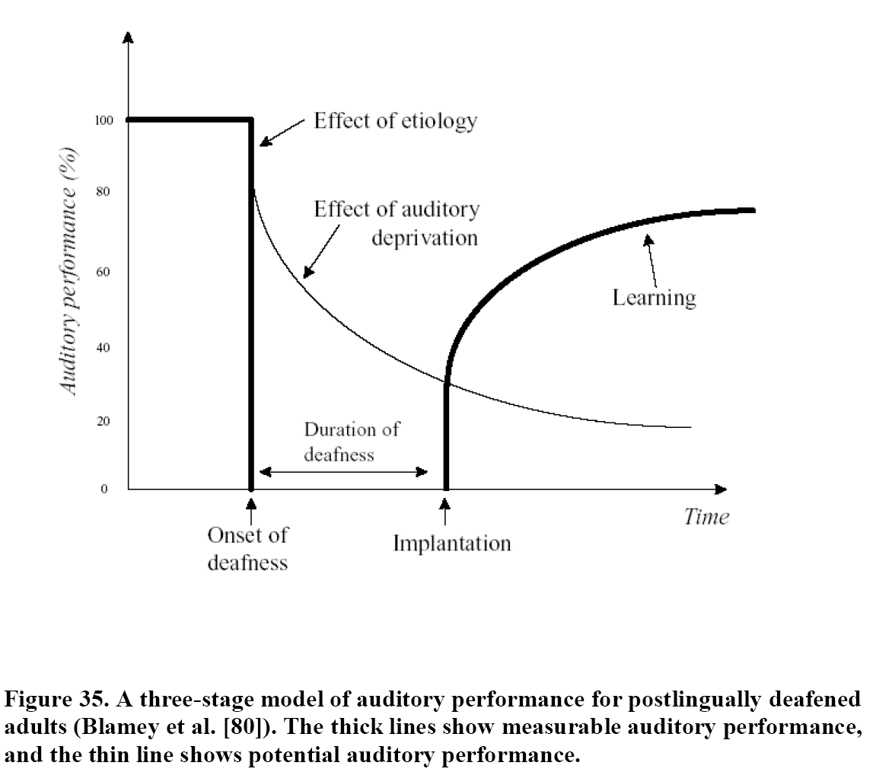
Kochleární implantát - rehabilitace

Slide 36
Děkuji
Vám za pozornost
-Toto je v jakékoliv formě
(PDF, PPT, PPTX atd.)
neoficiální výukový materiál
pro interní potřebu
nešířit
pro dotazy kontaktujte:
Petr.Marsalek@LF1.CUNI.CZ

